Slide 1
스크립트언어 최종발표
2014180030 윤영섭

Slide 2
주제 및 기능
통합 유기동물 검색 시스템
1.지역, 날짜, 종류 별로 검색기능
2.지도연동을 통한 위치확인
3.원하는 정보 이메일 송신기능
4.GUI제작 및 이미지출력

Slide 3
계획 및 진행현황
주차 | 계획 | 진행 현황 | 비고
1주 (5.6 ~ 5.12) | 동일 데이터 활용 사례 조사 Open API 조사 | 100% | 국가공공데이터 동물보호관리시스템 유기동물 조회 서비스
2주 (5.13 ~ 5.19) | OpenAPI 파이썬 연동 구현 | 100% | Python XML 파싱완료
3주 (5.20. ~ 5.26) | 검색 ,정렬 기능 구현 지역, 날짜, 동물의 종류 별로 검색기능 구현 | 80% | 정렬기능은 생각보다 데이터가 많아서 보류 정보 다루는법에 미흡..
4주 (5.27 ~ 6.2) | tkinter GUI 구현 | 100% | -
5주 (6.3 ~ 6.9) | 메일, 지도 연동 이미지 출력 C/C++연동, 배포 파일제작 | 80% | 지도와 이미지를 GUI내에 출력되게 하려 했으나 구현하지 못하고 웹브라우저에서 볼 수 있도록 구현
6주 (6.10 ~ 6.16)

Slide 4
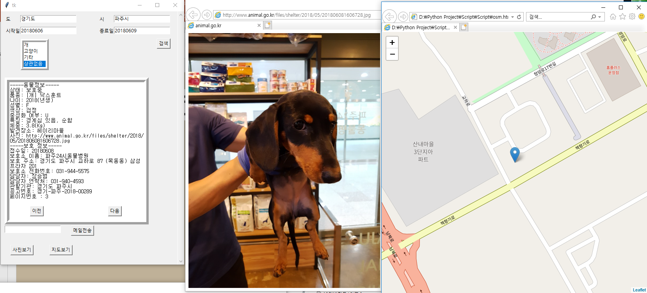
실행화면

Slide 5
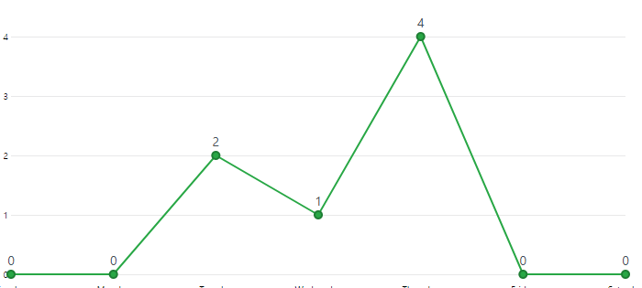
Git 통계
총 7번 commit

Slide 6
아쉬운 점
검색결과의 가독성이 좋지 못하다.
사용자에게 좀더 편리한 인터페이스 제공 필요(사진, 지도 등)
세부적인 검색기능 (개나 고양이의 종류)

Slide 7
THANKS

